Slide 1

Computer Architecture
과제 #1: ARM Instructions 분석
2021년 1학기
Young Geun Kim (김영근)

Slide 2
1차 과제 목적
하드웨어 명령어 및 Assembly 언어의 이해
ARM Reference Manual을 통한 ARM Instruction 숙지
시스템 및 하드웨어 레벨에서 명령어가 어떤 식으로 수행되는지 숙지

Slide 3
1차 과제 내용
Instruction File (inst_data.mif) 내 000번 ~ 024번 주소의 ARM 명령어 분석
16진수로 되어 있는 명령어를 2진수 (Binary)로 변환
어떤 명령어인지 ARM Reference Manual을 통해 확인
해당 명령어가 어떤 의미를 가지는지 서술
분석한 의미에 맞게 실제 동작 순서 기록
동작이 어디서 끝나는지 명시 (끝나지 않는다면, 어디서부터 어디까지 반복되는지 명시)

Slide 4
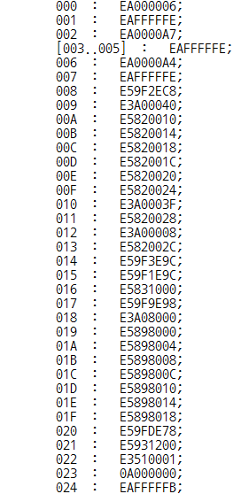
inst_data.mif
address
(16진수)
EA000006
instruction
(16진수)

Slide 5
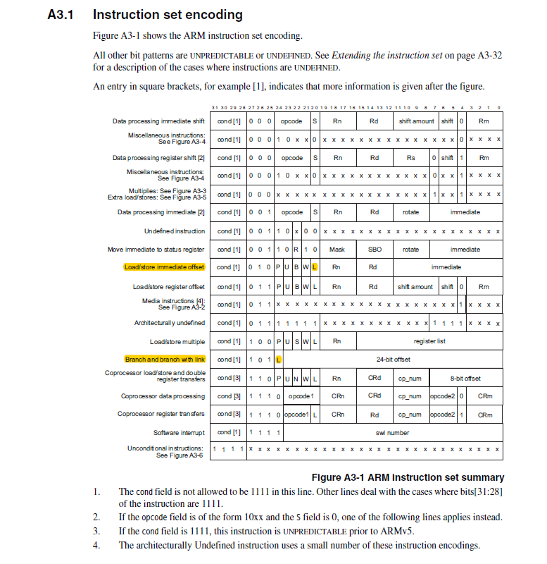
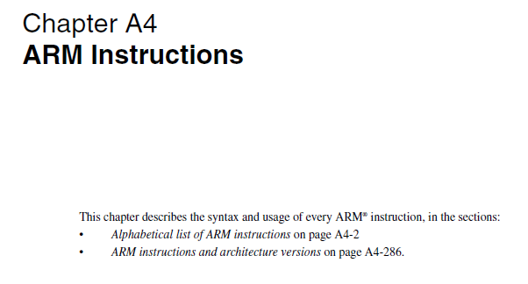
arm_architecture_reference_manual.pdf

Slide 6
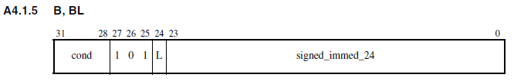
Example
EA000006
Instruction을 Binary로 변환
1110 1010 0000 0000 0000 0000 0000 0110 ₍₂₎
어떤 Instruction인지 Reference File을 통해 확인
B #6;
Instruction이 어떤 의미를 가지는지 서술
PC+8+6x4 주소로 이동 (MIPS의 경우 +4이므로 주의)
PC는 현재 실행 중인 명령어의 주소를 의미함
주소 단위가 4 Byte (= 1 Word)이기 때문임
따라서, (0 + 8 + 24) / 4 = 008번 주소로 이동
다음 Instruction은 008번 주소에 있는 E59F2EC8이 됨

Slide 7
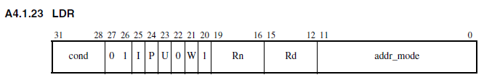
Example
E59FDE78
Instruction을 Binary로 변환
1110 0101 1001 1111 1101 1110 0111 1000 ₍₂₎
어떤 Instruction인지 Reference File을 통해 확인
LDR $13, [$15, #0xE78];
25번째 bit인 I bit가 0이므로, #으로 표기
Instruction이 어떤 의미를 가지는지 서술
15번 Register에 저장된 값에 #0xE78값을 더한 주소의 값을 메모리로부터 읽어 와서 13번 Register에 저장
메모리의 [$15 + #0xE78] 주소에 저장된 값을 읽어와 $13에 저장

Slide 8
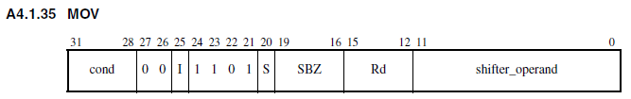
Example
E1A0F00E
Instruction을 Binary로 변환
1110 0001 1010 0000 1111 0000 0000 1110 ₍₂₎
어떤 Instruction인지 Reference File을 통해 확인
MOV $15, #0xE;
Instruction이 어떤 의미를 가지는지 서술
15번 Register에 0xE (=14)를 저장

Slide 9
Hint
Condition Code (e.g., 0 (0000) = Equal, E (1110) = Always)
ARM Reference Manual 내 112 Page
Data Processing Instructions (e.g., MOV, CMP)
Opcode: Manual 내 115 Page
Instruction Encoding: Manual 내 116 Page
Load and Store Instructions (e.g., LDR, STR)
Address Mode: Manual 내 129 Page
Instruction Encoding: Manual 내 130 Page
Examples: Manual 내 131 Page
Branch Instructions (e.g., B, BL)
Instruction Encoding: Manual 내 160 Page
Examples: Manual 내 114 Page

Slide 10
과제 채점 Focus
과제 Report의 비중: 100%
Instruction File (inst_data.mif) 내 000번 ~ 024번 주소의 Instruction 분석
Report에 반드시 포함되어야 하는 내용
학과, 학번, 이름, 제출 일자
각 Instruction에 대해
16진수 명령어를 2진수로 변환 후 (1점) 어떤 Instruction인지 Reference 파일을 통해 확인 후 Instruction이 어떤 의미를 가지는지 서술 (2점)
분석한 의미에 맞게 실제 동작 순서 기술 (1점)
동작이 어디서 끝나는지 명시 (끝나지 않는다면, 어디부터 어디까지 반복된다고 구체적으로 명시) (1점)

Slide 11
과제 채점 Focus
제출 기한
4월 16일 (금) 11:59 PM
제출 방법
스마트 캠퍼스를 통해 파일들 제출
제출할 파일 목록
보고서
파일 제출 방법
“ca1_학번.zip”으로 압축하여 제출

